Slide 1
MVC模式
MVC（Model-View-Controller 模型-视图-控制器）是一个存在于服务器表达层的模型。在MVC经典架构中，强制性地把应用程序的输入、处理和输出分开，将程序分成3个核心模块——模型、视图、控制器。

Slide 2

Struts 2框架概述
Struts是Apache软件基金下的Jakarta项目的一部分，它目前有两个版本（Struts 1.x和Struts 2.x）都是基于MVC经典设计模式的框架。
针对Struts 1框架中存在的缺陷与不足，诞生了全新的Struts 2框架。它修改了Struts 1框架中的缺陷，而且还提供了更加灵活与强大的功能。

Slide 3
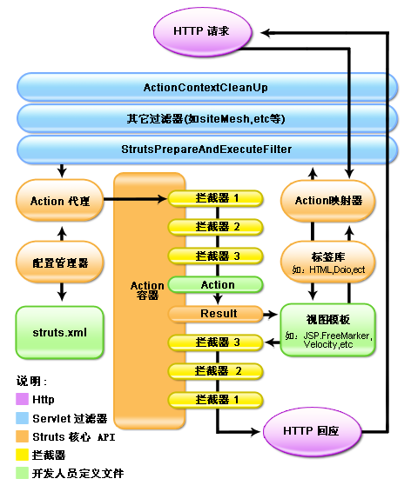
Struts 2的结构体系
Struts 2是基于WebWork技术开发的全新Web框架，其结构体系如图。

Slide 4
什么是Action对象
Action对象是Struts 2框架中的重要对象，主要用于处理HTTP请求。
Action接口中的5个静态常量
SUCCESS
静态变量SUCCESS代表Action执行成功的返回值，在Action执行成功的情况下需要返回成功页面，则可设置返回值为SUCCESS。
NONE
静态变量NONE代表Action执行成功的返回值，但不需要返回到成功页面，主要用于处理不需要返回结果页面的业务逻辑。
ERROR
静态变量ERROR代表Action执行失败的返回值，在一些信息验证失败的情况下可以使Action返回此值。
INPUT
静态变量INPUT代表需要返回某个输入信息页面的返回值，如在修改某此信息时加载数据后需要返回到修改页面，即可将Action对象处理的返回值设置为INPUT。
LOGIN
静态变量LOGIN代表需要用户登录的返回值，如在验证用户是否登录时Action验证失败并需要用户重新登录，即可将Action对象处理的返回值设置为LOGIN。

Slide 5
请求参数的注入
public class UserAction extends ActionSupport {
// 用户名属性
private String username;
// 为username提供setter方法
public void setUsername(String username) {
this.username = username;
}
// 为username提供getter方法
public String getUsername() {
return username;
}
public String execute() {
return SUCCESS;
}
}
在Struts2框架之中，表单提交的数据会自动注入到与Action对象中相对应的属性，它与Spring框架中IOC注入原理相同，通过Action对象为属性提供setter方法进行注入。

Slide 6
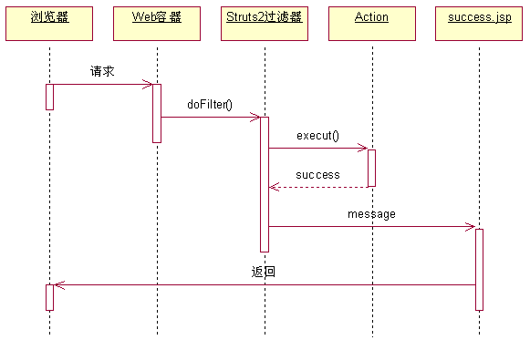
Action的基本流程

Slide 7
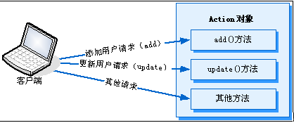
动态Action
在Struts 2框架中提供了Dynamic Action这样一个概念，称为动态Action。通过动态请求Action对象中的方法实现某一业务逻辑的处理，

Slide 8
Struts 2的配置文件类型
名 称 | 说 明
struts-default.xml | 位于Struts 2-core-2.3.4.jar文件的org.apache.Struts 2包中
struts-plugin.xml | 位于Struts 2提供的各个插件的包中
struts.xml | Web应用默认的Struts 2配置文件
struts.properties | Sturts2框架中属性配置文件
web.xml | 此文件是Web应用中的web.xml文件中，在其中也可以设置Struts 2框架的一些信息

Slide 9
配置Struts 2包
属 性 | 说 明
name | 声明包的名称，以方便在其他处引用此包，此属性是必须的
extends | 用于声明继承的包，即其父包
namespace | 指定名称空间，即访问此包下的Action需要访问的路径
abstract | 将包声明为抽象类型（包中不定义action）
在struts.xml文件中存在一个包的概念，类似Java中的包。与Java中的包类似，在struts.xml文件中使用包不仅可以提高程序的可读性，而且还可以简化日后的维护工作，其使用方式如下：
<struts>
<!-- 声明包 -->
<package name="user" extends="struts-default">
…
</package>
</struts>

Slide 10
配置名称空间
在Java Web开发中，Web文件目录通常以模块划分，如用户模块的首页可以定义在“/user”目录中，其访问地址为“/user/index.jsp”。
<package name="user" extends="struts-default" namespace="/user">
示
<a href="user/userAction!add">添加用户</a>
<a href="user/userAction!update">修改用户</a>

Slide 11
Action的相关配置
Struts 2框架中的Action对象是一个控制器的角色，Struts 2框架通过它处理Http请求。其请求地址的映射需要在struts.xml文件中使用<action>元素配置，如：
属 性 | 说 明
name | 用于配置Action对象被请求的URL映射
class | 指定Action对象的类名
method | 设置请求Action对象时调用该对象的哪一个方法
converter | 指定Action对象类型转换器的类
<action name="userAction" class="com.wgh.action.UserAction" method="save">
<result>success.jsp</result>
</action>

Slide 12
Action类开发规则
Action程序代替Servlet来处理请求。
多实例的。每一次请求都会创建一个新的Action对象。
Action类中可以存在多个处理请求的方法。至少有一个。
Action可以提供请求参数名称的set方法来接收请求参数。
对于简单类型，可以自动的进行类型转换。
处理请求的方法声明规则：
必须public
必须返回类型String
必须是无参数的
异常声明可以省略的
方法名称，一般与<action>标签的method属性值一致。否则，会查找默认execute方法来处理请求。

Slide 13
常量标签
<!-- 常量标签：-->
<!--
struts.devMode : 开发模式。
作用：
①开发阶段一般设置为true,便于对问题的解决。框架会整理异常报告。
②修改配置后，不需要重新启动服务器，框架会自动识别配置文件是否修改过，如果修改过会自动重新加载。
-->
<constant name="struts.devMode" value="true" />

Slide 14
Package标签
<!-- package标签 ：用于管理action等配置。
name : 设置包的名称。应该具有唯一性。
namespace ：名称空间.用于分区不同包下的同名的action.相当于访问的路径。
extends ： 用于包之间的继承。
struts-default 包是框架定义的默认父包。我们的包一般都是需要继承这个父包的。否则，无法使用框架提供帮助。
例如：结果类型，拦截器，拦截器栈，默认拦截器引用，默认的Action类引用就都无法使用了。
abstract="true" 表示声明一个抽象的包。抽象包一般是用于给自包做继承使用的。不能定义action配置。

Slide 15

使用通配符简化配置
*
匹配0个或多个字符。
\
一个转义字符，如需要匹配“/”，则使用“\/”匹配
在Struts 2框架的配置文件struts.xml中支持通配符，此种配置方式主要针对多个Action的情况。通过一定的命名约定使用通配符来配置Action对象，从而达到一种简化配置的效果。
举例
<struts>
<package name="default" namespace="/" extends="struts-default">
<action name="*Action" class="com.wgh.action.{1}Action">
<result name="success">result.jsp </result>
<result name="update">update.jsp</result>
<result name="del">result.jsp</result>
</action>
</package>
</struts>

Slide 16
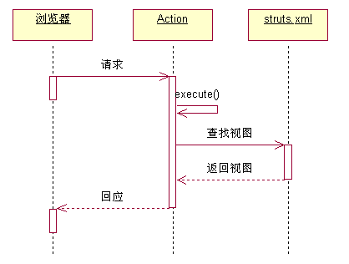
配置返回结果
在配置文件struts.xml文件中结果映射使用<result>元素，使用方法如下。
<action name="user" class="com.wgh.action.UserAction">
<!-- 结果映射 -->
<result>/user/Result.jsp</result>
<!-- 结果映射 -->
<result name="error">/user/Error.jsp</result>
<!-- 结果映射 -->
<result name="input" type="dispatcher">/user/Input.jsp</result>
</action>

Slide 17
数据标签
property标签的属性
名 称 | 说 明
default | 可选
escape | 可选
escapeJavaScript | 可选
value | 可选
<s:property default="没有数据！" value="#request.username"/>

Slide 18
数据标签
set标签的属性
名 称 | 是 否 必 须 | 类 型 | 说 明
scope | 可选 | String | 设置变量的作用域，取值为application、request、session、page或action，默认值为action
Value | 可选 | String | 设置变量值
var | 可选 | String | 定义变量名
<s:set var="username" value="'测试set标签'" scope="request"></s:set>

Slide 19
数据标签
a标签的常用属性
名 称 | 是否必须 | 类 型 | 说 明
action | 可选 | String | 将超链接的地址指向action
href | 可选 | String | 超链接地址
id | 可选 | String | 设置HTML中的属性名称
method | 可选 | String | 如果超链接的地址指向action，method同时可以为action声明所调用的方法
namespace | 可选 | String | 如果超链接的地址指向action，namespace可以为action声明名称空间

Slide 20
数据标签
action标签的常用属性
名 称 | 是否必须 | 类 型 | 说 明
executeResult | 可选 | String | 是否使Action返回执行结果，默认值为false
flush | 可选 | boolean | 输出结果是否刷新，默认值为true
ignoreContextParams | 可选 | boolean | 是否将页面请求参数传入被调用的Action，默认值为false
name | 必须 | String | Action对象映射的名称，即struts.xml中配置的名称
namespace | 可选 | String | 指定名称空间的名称
var | 可选 | String | 引用此action的名称
param标签的属性
名 称 | 是否必须 | 类 型 | 说 明
name | 可选 | String | 设置参数名称
value | 可选 | Object | 设置参数值

Slide 21
数据标签
push标签用于将对象或值压入到值栈中并放置在顶部，因为值栈中的对象可以直接调用，所以该标签主要作用是简化操作。其属性只有value，用于声明压入值栈中的对象，该标签的使用方法如下。
<s:push value="#request.student"></s:push>

Slide 22
数据标签
date标签的属性
名 称 | 是否必须 | 类 型 | 说 明
format | 可选 | String | 设置格式化日期的样式
name | 必须 | String | 日期值
nice | 可选 | boolean | 是否输出给定日期与当前日期之的间时差，默认值为false，不输出时差
var | 可选 | String | 格式化时间的名称变量，通过此变量可以对其进行引用

Slide 23
数据标签
include标签的作用类似JSP中的<include>动作标签，用于包含一个页面，并且可以通过param标签向目标页面中传递请求参数。
<%@include file=" /pages/common/common_admin.jsp"%>

Slide 24
数据标签
url标签的常用属性
名 称 | 是否必须 | 类 型 | 说 明
action | 可选 | String | Action对象的映射URL，即使对象的访问地址
anchor | 可选 | String | 此URL的锚点
encode | 可选 | boolean | 是否编码参数，默认值为true
escapeAmp | 可选 | String | 是否将“&”转义为“&amp”
forceAddSchemeHostAndPort | 可选 | boolean | 是否添加URL的主机地址及端口号，默认值为false
includeContext | 可选 | boolean | 生成的URL是否包含上下文路径，默认值为true
includeParams | 可选 | String | 是否包含可选参数，可选值为none、get和all，默认值为none
method | 可选 | String | 指定请求Action对象所调用的方法
namespace | 可选 | String | 指定请求Action对象映射地址的名称空间
scheme | 可选 | String | 指定生成URL所使用的协议
value | 可选 | String | 指定生成URL的地址值
var | 可选 | String | 定义生成URL变量名称，可以通过此名称引用URL

Slide 25
控制标签
if标签
<s:if>标签
<s:elseif>标签
<s:else>标签
此标签需要与<s:if>或<s:elseif>标签配合使用，在不满足所有条件的情况下，可以使用<s:else>标签来执行其中的代码。
此标签需要与<s:if>标签配合使用，在不满足<s:if>标签中条件的情况下，判断是否满足<s:elseif>标签中的条件。如果满足，那么将执行其标签体中的内容。
该标签是基本流程控制标签，用于在满足某个条件下的情况下执行标签体中的内容，可以单独使用。
if标签是一个流程控制标签，用于处理某一逻辑的多种条件。通常表现为“如果满足某种条件，则执行某种处理；否则执行另一种处理”。
<s:if test="表达式(布尔值)">
输出结果...
</s:if>
<s:elseif test="表达式(布尔值)">
输出结果...
</s:elseif>
可以使用多个<s:elseif>
...
<s:else>
输出结果...
</s:else>

Slide 26
控制标签
iterator标签是一个迭代数据的标签，可以根据循环条件遍历数组和集合类中的所有或部分数据，并迭代出集合或数组的所有数据。
名 称 | 是否必须 | 类 型 | 说 明
begin | 可选 | Integer | 指定迭代数组或集合的起始位置，默认值为0
end | 可选 | Integer | 指定迭代数组或集合的结束位置，默认值为集合或数组的长度
status | 可选 | String | 迭代过程中的状态
step | 可选 | Integer | 设置迭代的步长，如果指定此值，则每一次迭代后索引值将在原索引值的基础上增加step值，默认值为1
value | 可选 | String | 指定迭代的集合或数组对象
var | 可选 | String | 设置迭代元素的变量，如果指定此属性，那么所迭代的变量将放压入到值栈中

Slide 27
表单标签
在Struts 2框架中Struts 2提供了一套表单标签，用于生成表单及其中的元素，如文本框、密码框和选择框等。
名 称 | 说 明
form标签 | 用于生成一个form表单
hidden标签 | 用于生成一个HTML中的隐藏表单元素，相当于使用了HTML代码<input type="hidden">
textfield标签 | 用于生成一个HTML中的文本框元素，相当于使用了HTML代码<input type="text">
password标签 | 用于生成一个HTML中的密码框元素，相当于使用了HTML代码<input type="password">
radio标签 | 用于生成一个HTML中的单选按钮元素，相当于使用了HTML代码<input type="radio">
select标签 | 用于生成一个HTML中的下拉列表元素，相当于使用了HTML代码<select><option></option> </select>
textarea标签 | 用于生成一个HTML中的文本域元素，相当于使用了HTML代码<textarea></textarea>
checkbox标签 | 用于生成一个HTML中的选择框元素，相当于使用了HTML代码<input type="checkbox">
checkboxlist标签 | 用于生成一个或多个HTML中的选择框元素，相当于使用了HTML代码<input type="text">
submit标签 | 用于生成一个HTML中的提交按钮元素，相当于使用了HTML代码<input type="submit">
reset标签 | 用于生成一个HTML中的重置按钮元素，相当于使用了HTML代码<input type="reset">

Slide 28
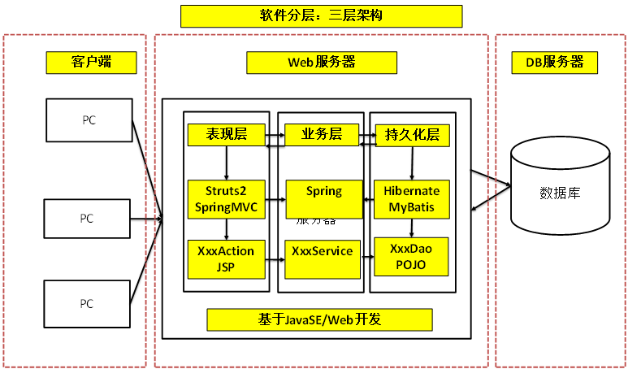

Slide 29
实现与Servlet API的交互
实例化ActionContext
获取Map类型的request
在Struts 2的API中，ActionContext的构造方法需要传递一个Map类的上下文对象，应用这个构造方法创建ActionContext对象非常不方便。所以通常情况下使用该对象提供的getContext()方法创建，其方法声明如下：
public static ActionContext getContext()
获取Struts 2封装的Map类型的request使用ActionContext对象提供的get()方法，其方法声明如下：
public Object get(Object key)
该方法的入口参数为Object类型的值，获取request可以将其设置为request，如：
Map request = ActionContex.getContext.get("request");

Slide 30
实现与Servlet API的交互
获取Map类型的session
获取Map类型的request
但ActionContext提供了一个直接获取session的方法getSession()，其方法声明如下：public Map getSession()
ActionContext对象为获取Map类型的application提供了单独的getApplication()方法，其方法声明如下：
该方法返回Map对象，它将作用于HttpSession范围中。
public Map getApplication()
该方法返回Map对象，作用于ServletContext范围中。

Slide 31

域模型DomainModel
域对象
Action对象引用User对象

Slide 32
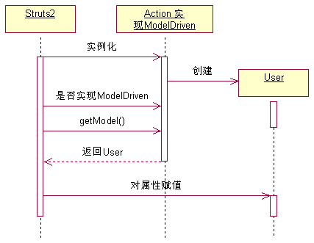
驱动模型ModelDriven
在Struts 2框架的API中提供了一个名为ModelDriven的接口，Action对象可以通过实现此接口获取指定的实体对象。获取方式是实现该接口提供的getModel()方法，

Slide 33
拦截器概述
拦截器其实是AOP的一种实现方式，通过它可以在Action执行前后处理一些相应的操作。
拦截器动态作用于Action与Result之间，可以动态地增强Action及Result

Slide 34
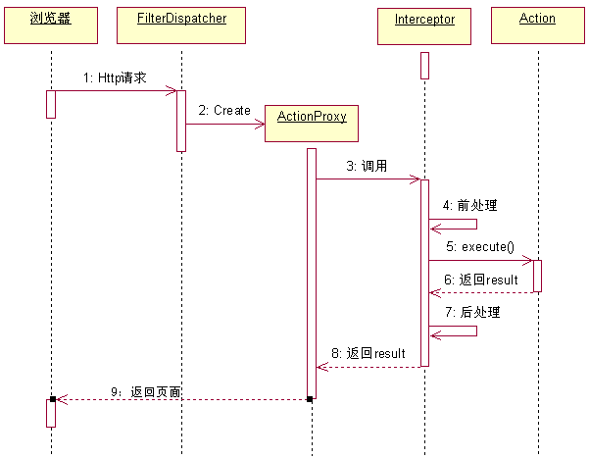
拦截器概述
客户端发送的请求会被Struts 2的过滤器所拦截，此时Struts 2对请求持有控制权。它会创建Action的代理对象，并通过一系列拦截器处理请求，最后交给指定的Action处理。

Slide 35
拦截器API
public interface Interceptor extends Serializable {
void destroy();
void init();
String intercept(ActionInvocation invocation) throws Exception;
}
destroy()方法
指示拦截器的生命周期结束，它在拦截器被销毁前调用，用于释放拦截器在初始化时占用的一些资源。
init()方法
用于对拦截器执行一些初始化操作，此方法在拦截器被实例化后和intercept()方法执行前调用。
intercept()方法
拦截器中的主要方法，用于执行Action对象中的请求处理方法及其前后的一些操作，动态增强Action的功能。

Slide 36
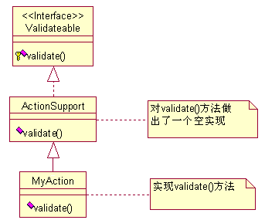
手动验证
在Struts 2的API中ActionSupport类对Validateable接口，但对validate()方法却是一个空实现。

Slide 37
验证文件的命名规则
以“ActionName-validation.xml”方式命名
以“ActionName-AliasName-validation.xml”方式命名
在这种命名方式中，数据的验证会作用于整个Action对象，并验证该对象的请求业务处理方法。如果Action对象中只存在单一的处理方法或在多个请求处理方法中验证处理的规则相同，则可以应用此种命名方式。
以“ActionName-AliasName-validation.xml”方式命名更加灵活，如果一个Action对象中包含多个请求处理方法，而又没有必要验证每一个方法。即只需要处理Action对象中的特定方法，则可使用此种命名方式。

Slide 38
验证文件的编写风格
（1）字段验证器编写风格
<validators>
<!-- 验证用户名 -->
<field name="username">
<field-validator type="requiredstring">
<message>请输入用户名</message>
</field-validator>
</field>
<!-- 验证密码 -->
<field name="password">
<field-validator type="requiredstring">
<message>请输入密码</message>
</field-validator>
</field>
</validators>

Slide 39
验证文件的编写风格
（2）非字段验证器编写风格
<validators>
<validator type="requiredstring">
<!-- 验证用户名字段 -->
<param name="fieldName">password</param>
<!-- 验证密码字段 -->
<param name="fieldName">username</param>
<message>请输入内容</message>
</validator>
</validators>

